Slide 1
管理学导论
管理学院
主讲教师：苏锋

Slide 2
第四讲
20世纪50年代的营销革命

Slide 3
目 录
1
2
3
时代
背景
主要观点及做法
主要成果及贡献

Slide 4
1
时代
背景

Slide 5
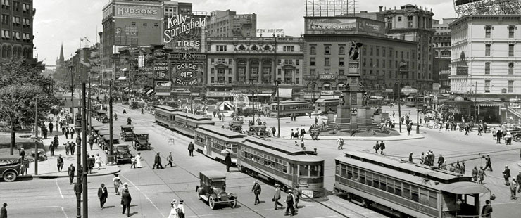
时代背景
第二次世界大战以后，世界生产发展迅速，市场竞争日趋激烈，如何加强营销，占领市场，保证企业生存发展，成为企业的主要课题。

Slide 6
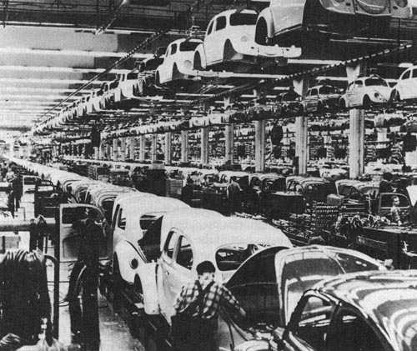
时代背景
1.从供给的角度看，生产能力不断增强
供给
2.从需求的角度看，市场规模迅速扩大
需求
3.从社会分工的角度看，中间商的地位有所提高
社会
分工

Slide 7
2
主要观点及做法

Slide 8

主要观点及做法
01
美国企业的营销活动
营销活动在美国各个行业引起重视的时间是不一样的。通用汽车公司、通用电气公司、西尔斯公司、宝洁公司等较早意识到了营销的重要性，其后，在包装消费品、耐用消费品公司、工业设备公司等内部扩展，而钢铁业、化工业、造纸业等行业对于营销的认识较晚。现在，营销思想已经渗透到各种非营利部门，如学校、医院、警察局、博物馆、交响乐团等，在这些部门得到了不同程度的应用。

Slide 9


主要观点及做法
02
美国企业中的营销部门
1.单纯的销售
部门
5.现代营销企业
2.兼有
附属职能的销售部门
4.现代 营销
部门
3.独立的营销部门

Slide 10
主要观点及做法
03
市场营销学的发展阶段
1900-1920
1921-1945
1946-1955
1956-1965
1966-1980
1981-
萌芽时期
功能研究时期
形成和巩固时期
市场营销管理导向时期
协同和发展时期
分化和扩展时期

Slide 11
3
主要成果及贡献

Slide 12
主要成果及贡献
3.市场营销策略
1.市场营销的基础理论、基本概念
4.营销管理与控制
5.特殊市场营销
2.环境与市场分析
市场营销学的基本内容包括以下五大部分

Slide 13
谢 谢!!
2018.5.31

